Slide 1
Angular初见
Web前端技术沙龙
JS - Jay.M.Hu

Slide 2

AngularJS.org
What’s AngularJS?
Why AngularJS?
Web应用中对Html的增强
前端Mv*框架
Html编写静态文档非常棒，但当我们在Web应用
试图用它来定义动态视图的时候，它就不够强大了。
Angular可以扩展HTML的语法，由此产生极富表现力、
可读性强、开发快速的环境。

Slide 3
Angular的超酷特性
双向数据绑定
模板
MV*
依赖注入
指令

Slide 4
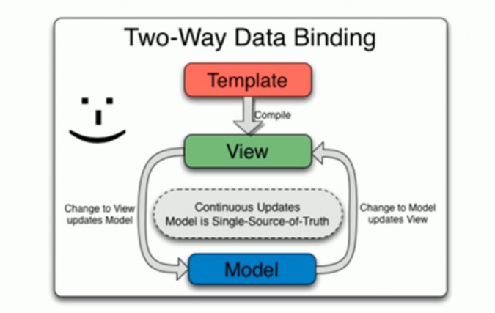
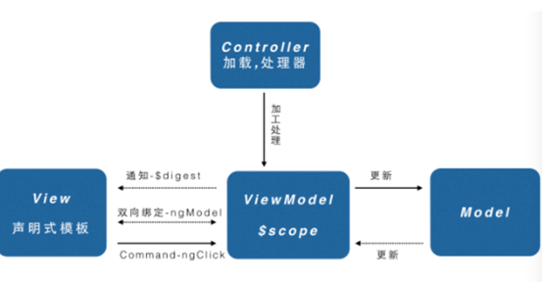
Angular的交互逻辑

Slide 5
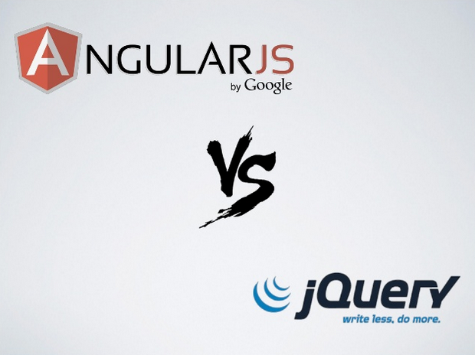
http://stackoverflow.com/questions/14994391/thinking-in-angularjs-if-i-have-a-jquery-background/15012542#15012542

Slide 6
Hello，Angular
Angular Page
Angular in Central2

Slide 7

Q&A

Slide 8
Thank you!

